Slide 1
ДОБРЫЙ АВТОБУС
Волонтерский проект

Slide 2
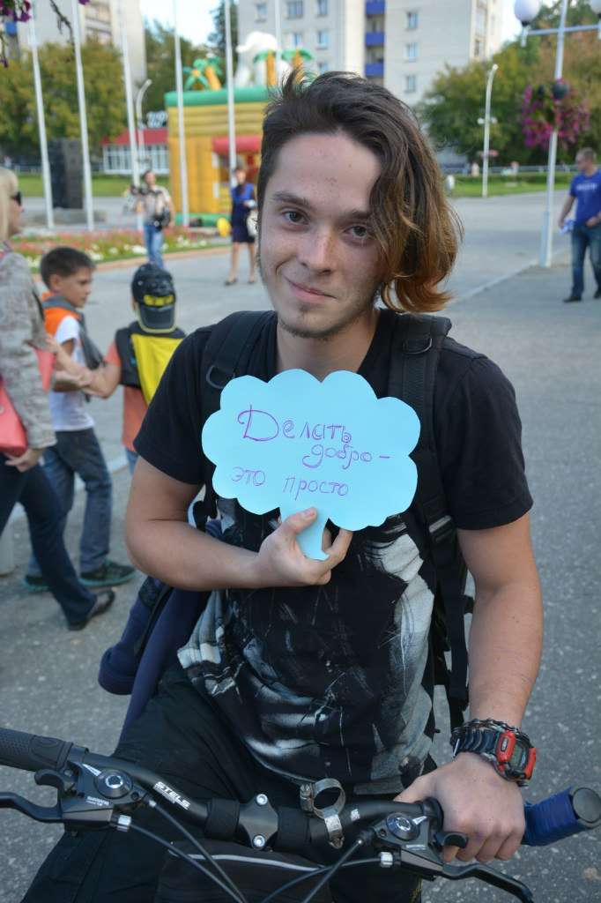
ДОБРЫЙ АВТОБУС
Цель проекта:
создать единое смысловое, коммуникационное и информационное пространство для распространения идей добровольчества среди горожан, популяризации различных направлений волонтёрского движения.

Slide 3
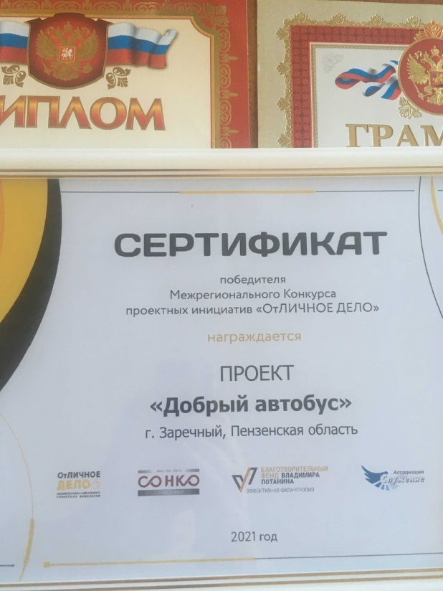
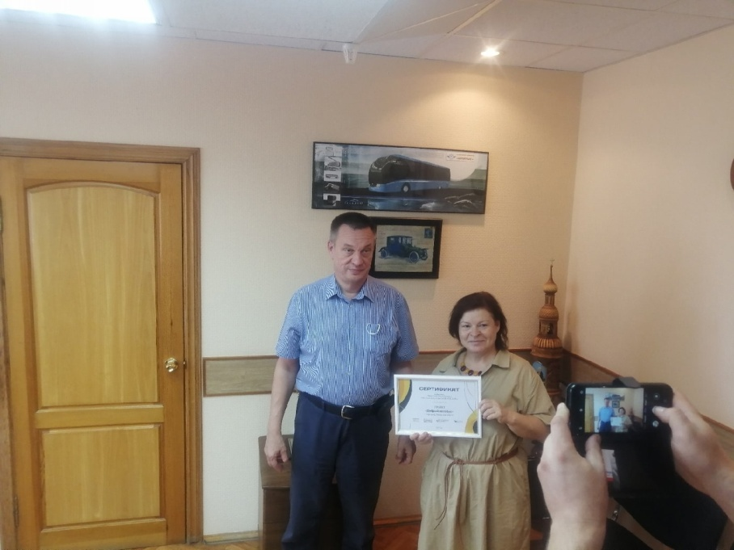
Проект -победитель Межрегионального конкурса проектных инициатив «ОтЛИЧНОЕ ДЕЛО 2021» в рамках проекта «Инициатива реализуема. Выбор регионов ПФО» который разработан Нижегородской ассоциацией НКО «Служение» — победителем конкурса по приглашению «Школа филантропии» программы «Эффективная филантропия» Благотворительного фонда Владимира Потанина. Проект реализуется в партнерстве с членами сети ресурсных центров СО НКО Приволжского федерального округа

Slide 4
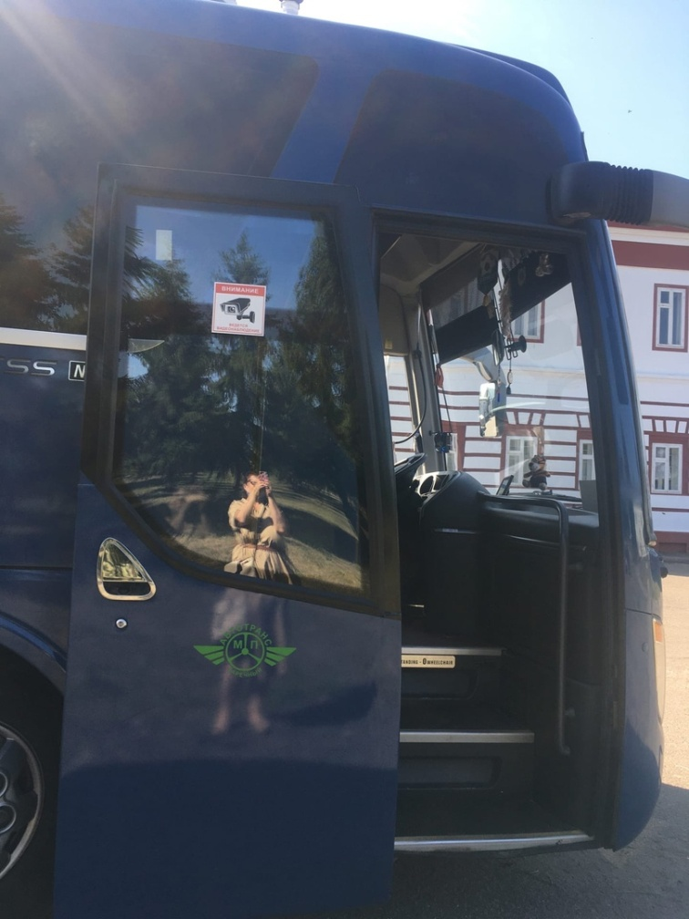
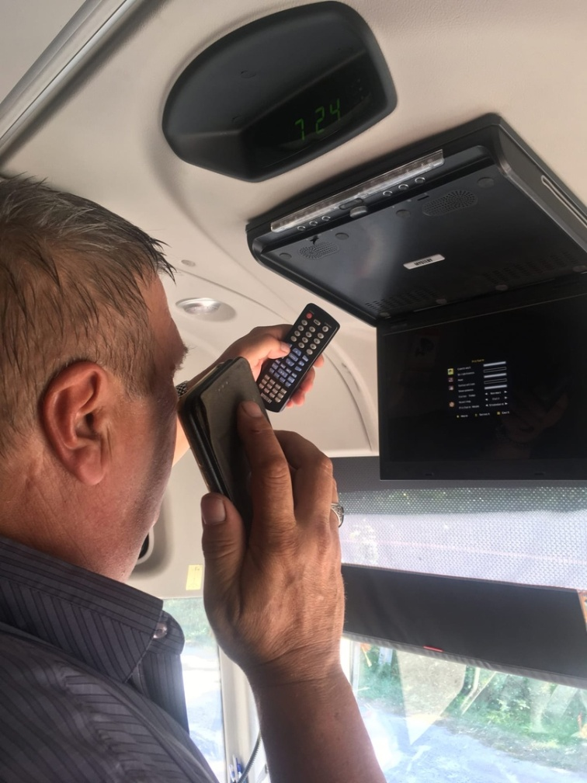
МП «Автотранс» безвозмездно предоставил комфортный автобус с экранами для презентаций ДОБРЫЙ АВТОБУС

Slide 5
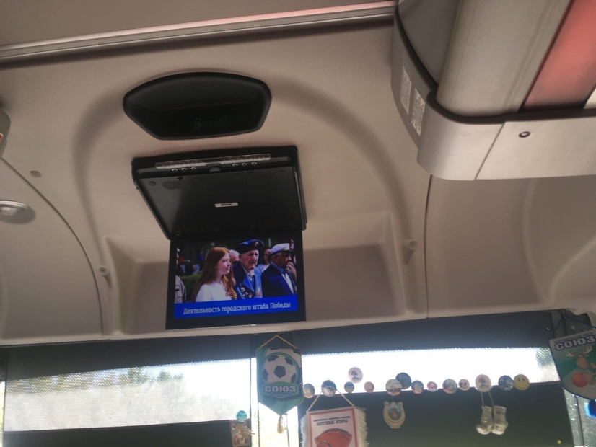
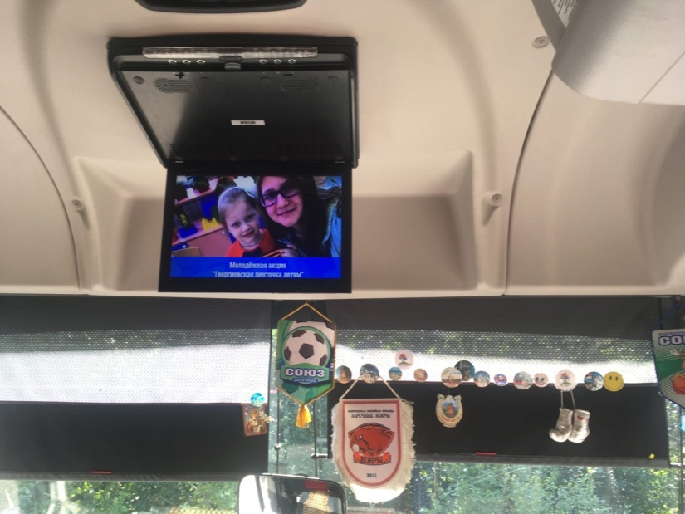
На экранах мониторов в автобусе демонстрируются видеоролики о добровольческих проектах ДОБРЫЙ АВТОБУС

Slide 6
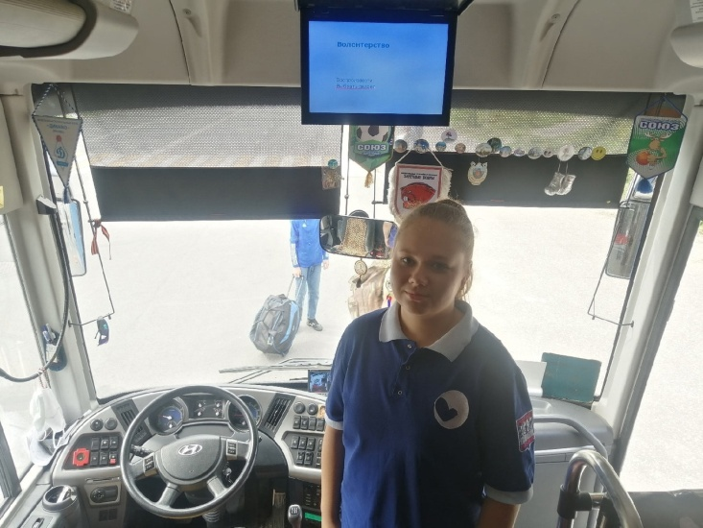
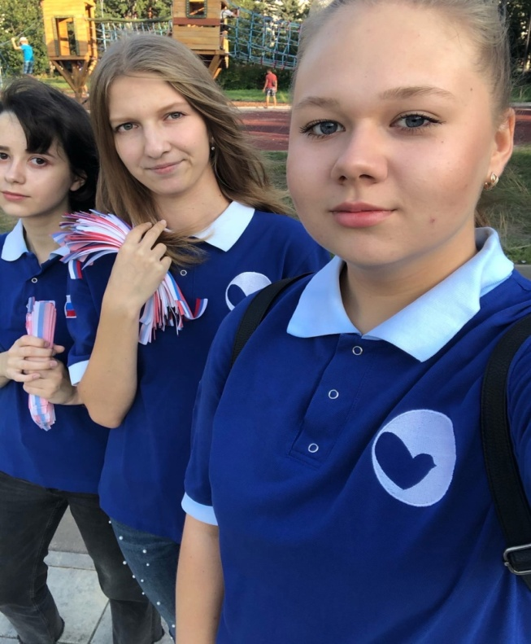
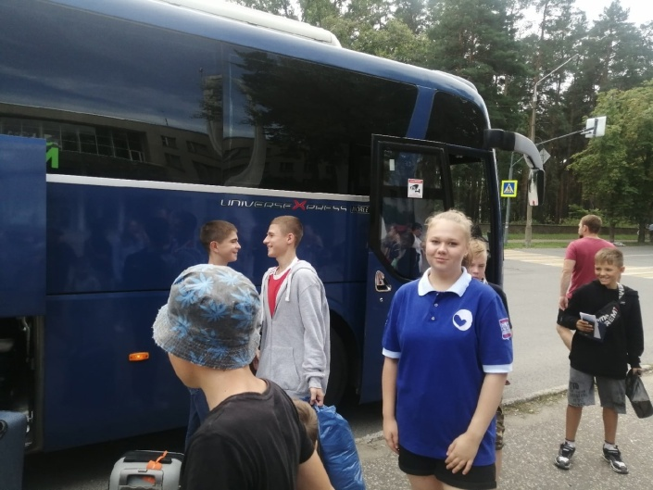
ДОБРЫЙ АВТОБУС
Подготовленные волонтёры рассказывают в автобусе о волонтёрских программах, проводят акции и социологические исследования

Slide 7
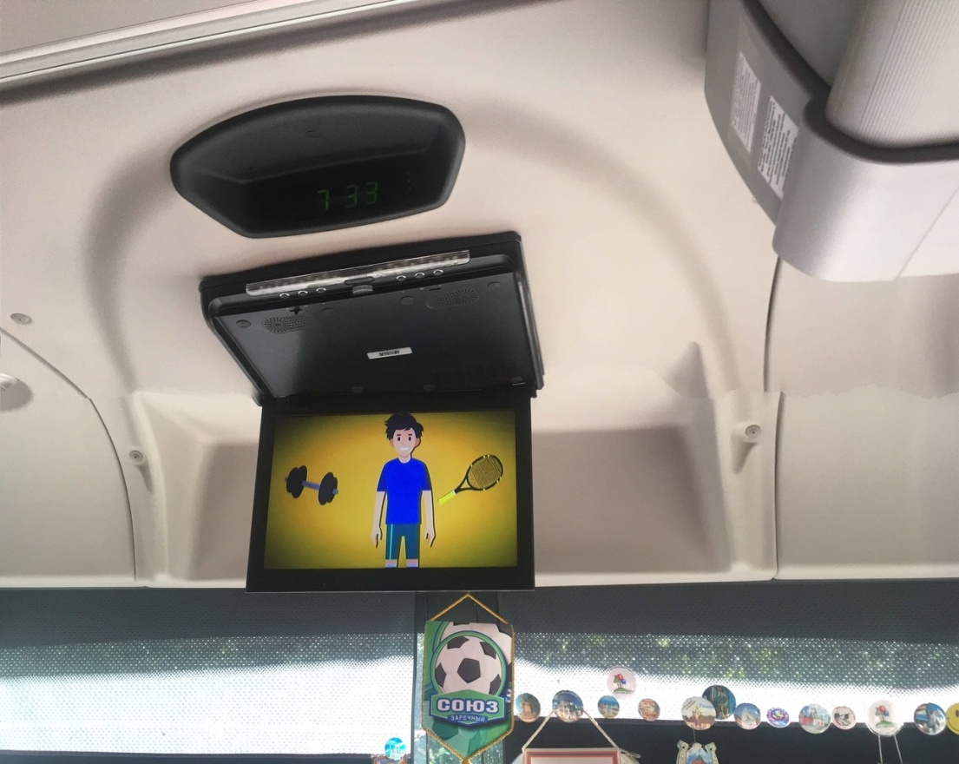
ДОБРЫЙ АВТОБУС
В реализации проекта используются собственные видеоролики о добровольчестве,
а также подготовленные Ассоциацией волонтерских центров и размещённые на сайте
https://dobro.ru/

Slide 8
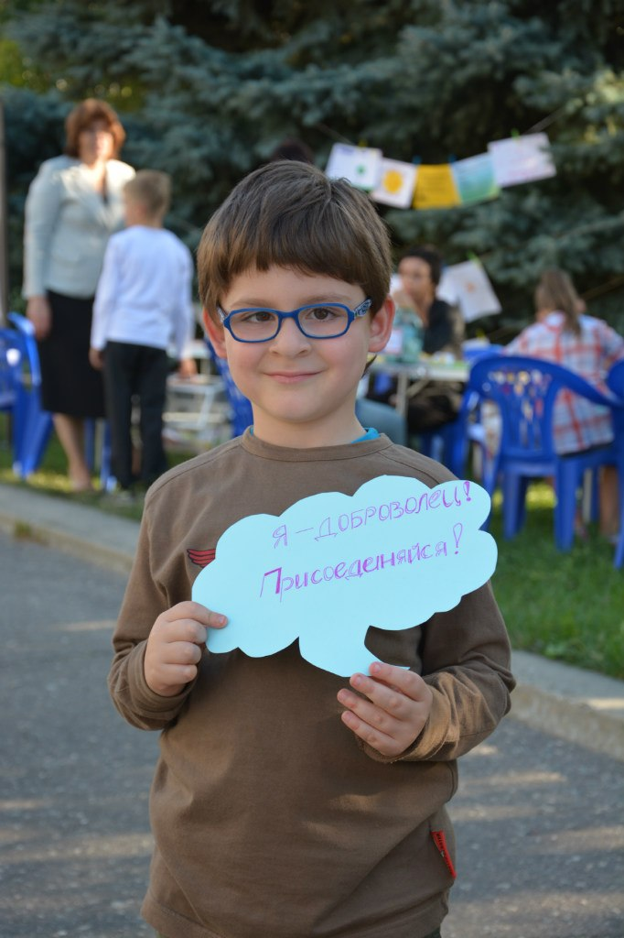
ДОБРЫЙ АВТОБУС
#ОтЛИЧНОЕДЕЛО
#МДЦРовесник
#добрыйавтобус
#ДоброволецСурскогоКрая
#РегионДобра58
#серебряныеволонтёры58
#волонтерзаречного

